Slide 1
Cuando los mas chiquitos también son quijotes

Slide 2
AUTORAS: DOCENTES MONRROY CAMILA – MANDAGARAN VANESA.
JARDIN MATERNAL NIÑOS FELICES DE NAZARETH. CACHARI PARTIDO DE AZUL

Slide 3
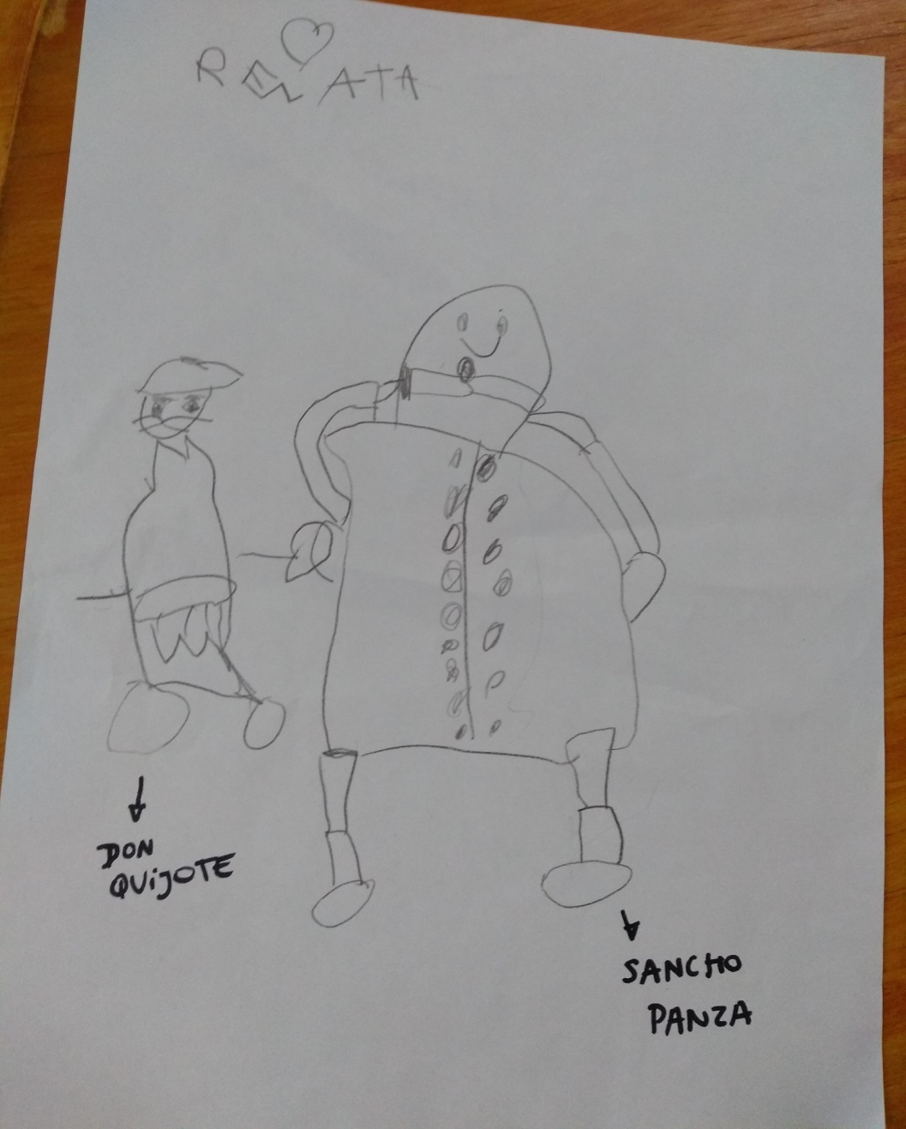

Slide 4
LA EXPERIENCIA DE TRABAJAR CON EL QUIJOTE NOS PERMITIÓ COMPARTIR, CREAR, RECREAR, JUGAR E IMAGINAR CON LOS NIÑOS INCREIBLES AVENTURAS.
ADEMAS ABORDAR VALORES TAN NECESARIOS COMO LA LIBERTAD, LA AMISTAD, LA LUCHA POR LOS SUEÑOS.

Slide 5
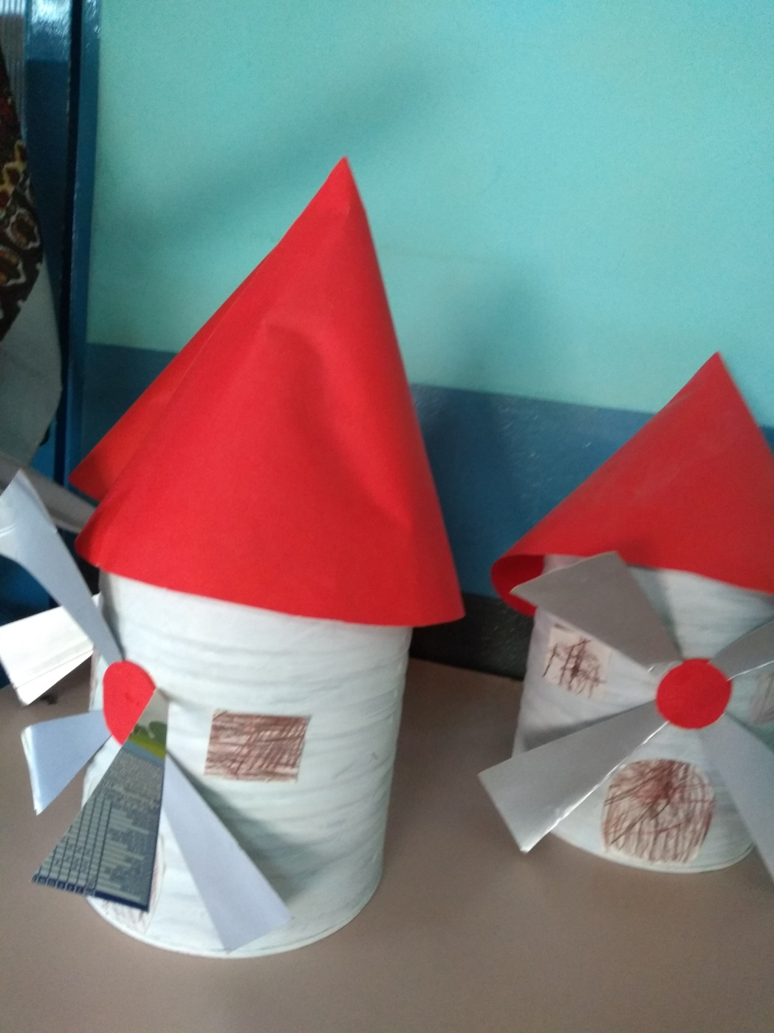
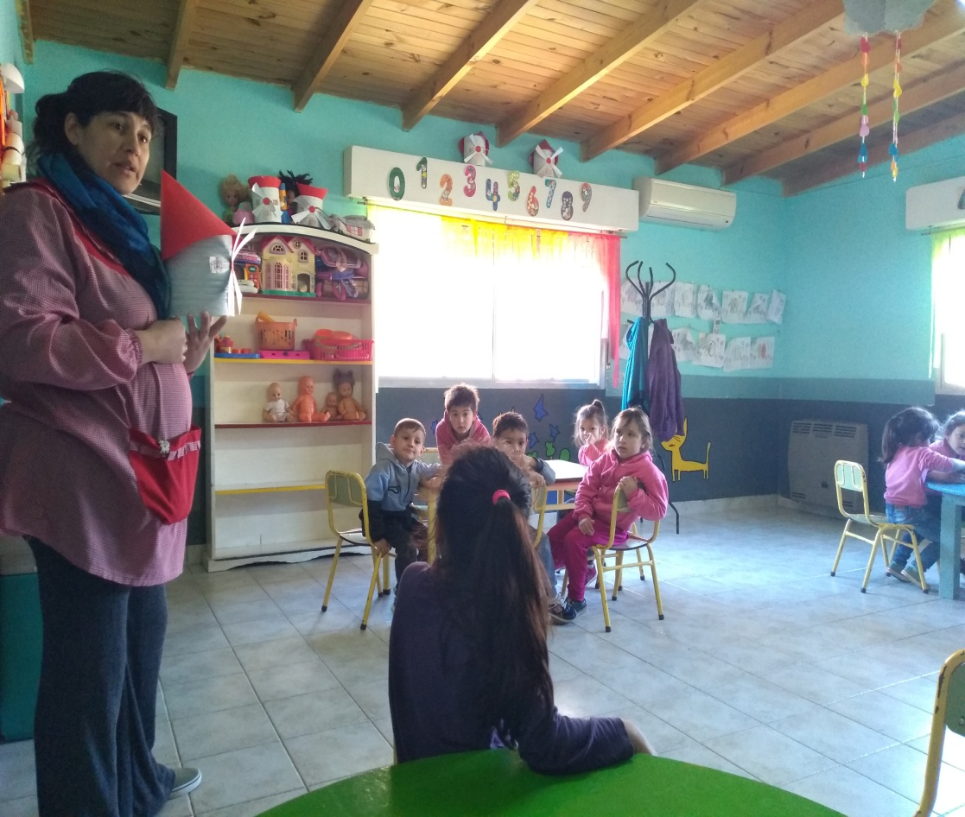

Slide 6
QUIJOTE
AVENTURAS
NIÑOS
CREATIVIDAD
IMAGINACIÓN

Slide 7
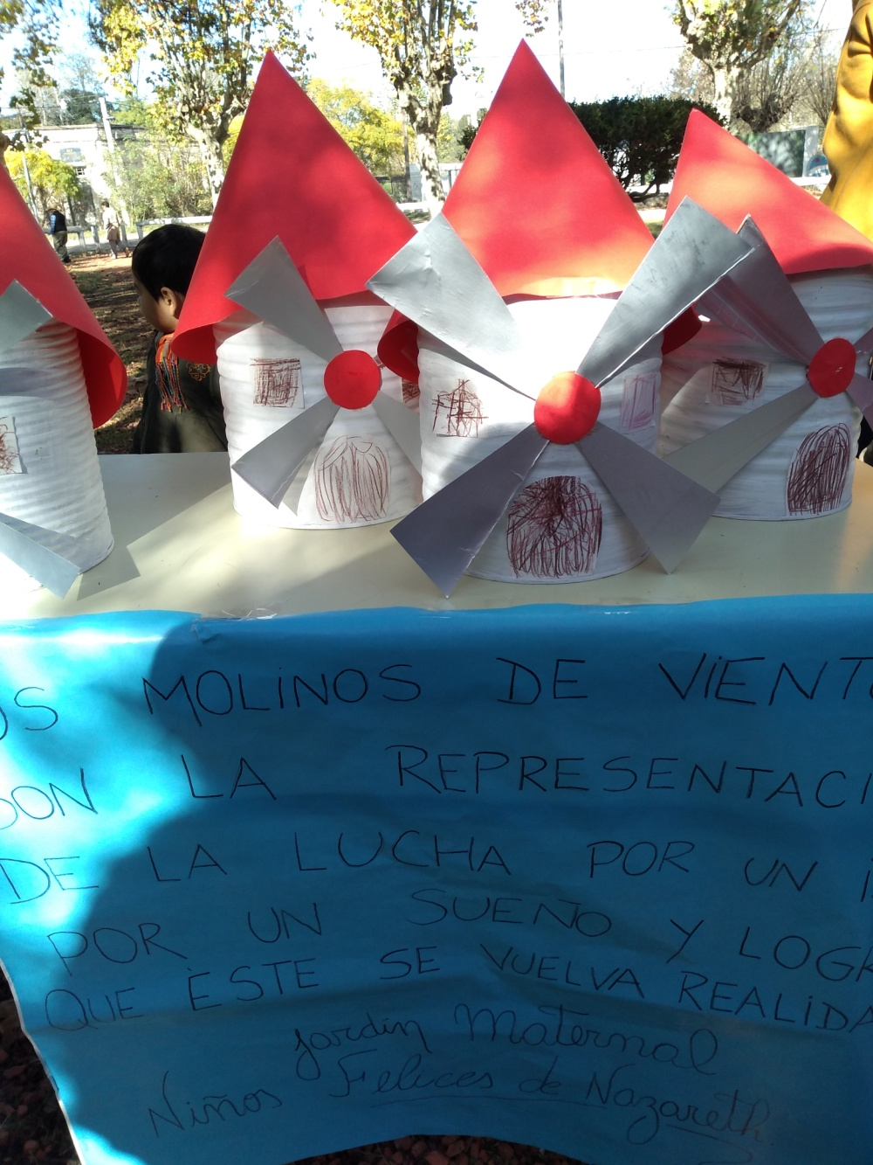
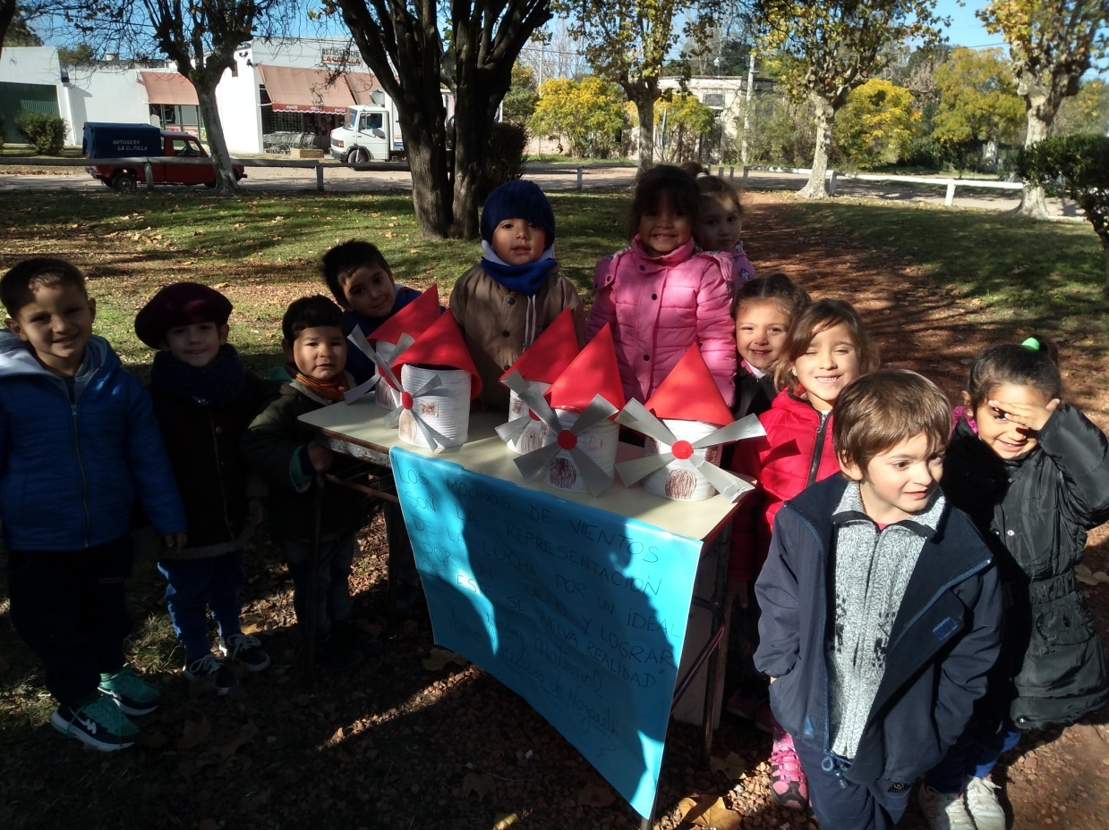
LOS GIGANTES EN LA PLAZA SAN MARTIN

Slide 8
LAS ACTIVIDADES PROPUESTAS FUERON DE MUSICA, TITERES, PINTURA, DIBUJO Y EXPRESION CORPORAL, FAVORECIENDO Y ESTIMULANDO EL DESARROLLO DE LAS PSICOMOTRICIDAD FINA Y GRUESA DEL NIÑO. LAS ARTES ESTIMULAN Y POTENCIAN HABILIDADES ESPECIFICAS COMO LA LECTURA, ESCRITURA Y EL PENSAMIENTO CREATIVO.

Slide 9
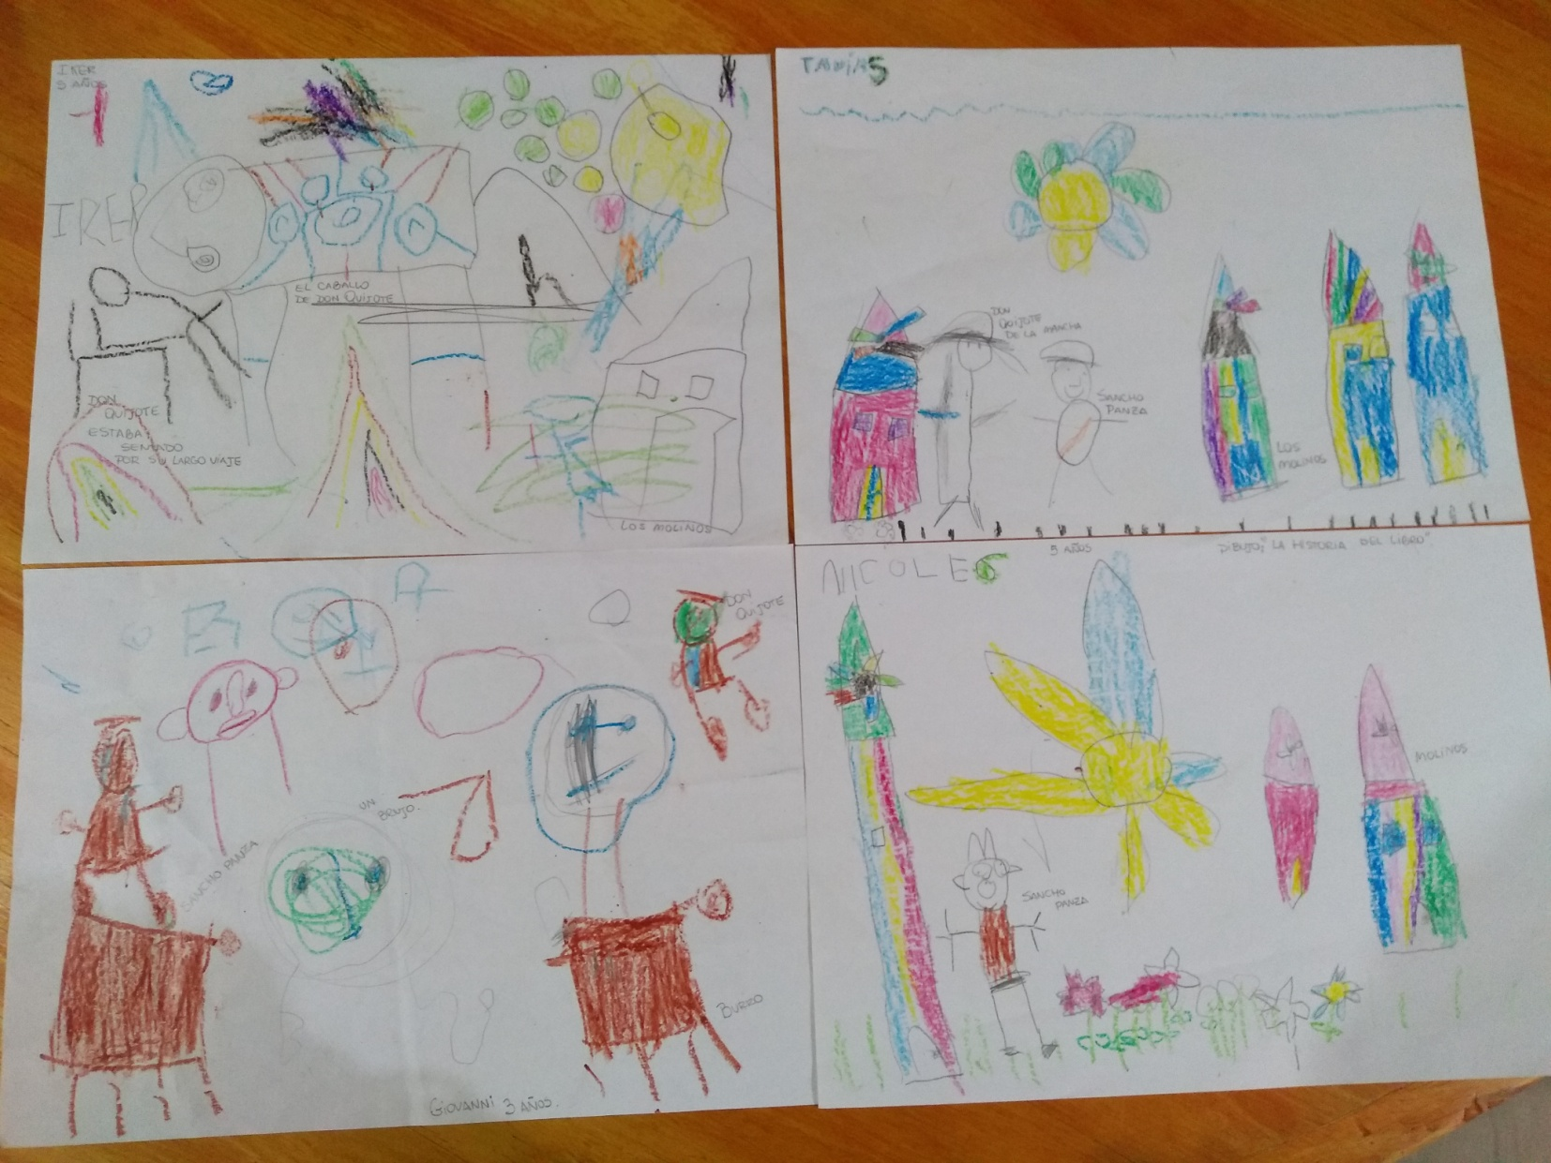
PINTANDO AVENTURAS

Slide 10
CONSIDERAMOS A LA LECTURA COMO UNO DE LOS INSTRUMENTOS MAS EFICACES PARA AYUDAR AL NIÑO A DESARROLLAR SU LENGUAJE, ES UNA POSIBILIDAD DE ACCESO A LA CULTURA.
CON LA LECTURA DE LAS AVENTURAS DE DON QUIJOTE DE LA MANCHA, LOS NIÑOS TIENEN LA OPORTUNIDAD DE CONOCER NUEVOS PERSONAJES Y SITUACIONES QUE LE BRINDARAN LA MOTIVACION DE CREAR SU PROPIA HISTORIA, SU RELATO.
ADEMAS DE DESTACAR VALORES, DON QUIJOTE MUESTRA GRAN PASION POR LO QUE HACE, CON UNA GRAN IMAGINACION, UN INMENSO AMOR POR LOS DEMAS Y ES CAPAZ DE LUCHAR CONTRA TODO.

Slide 11
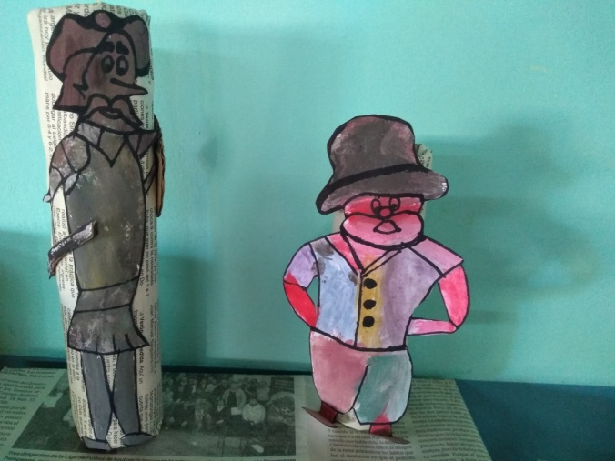
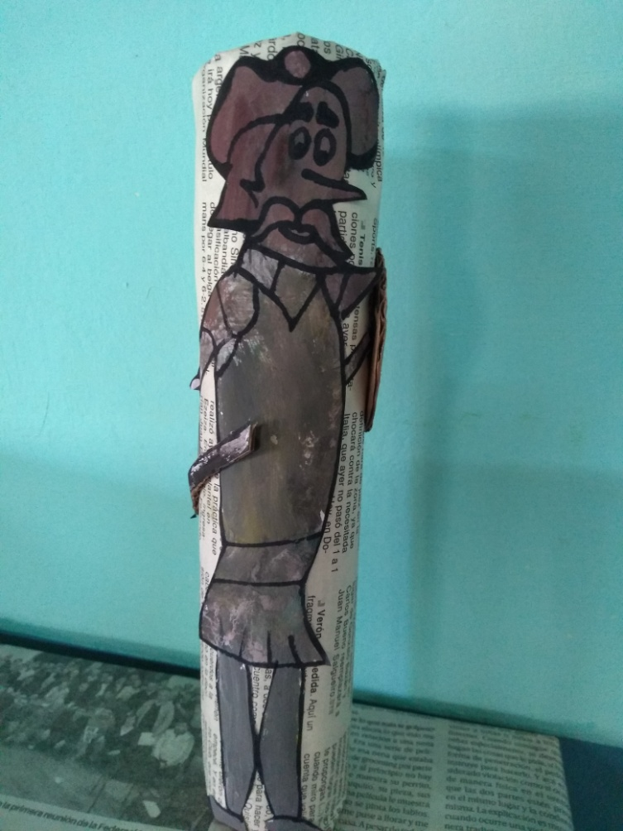
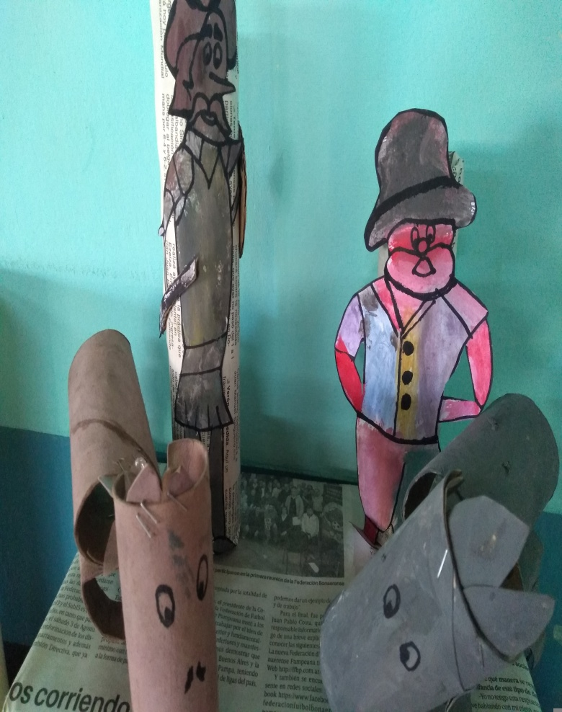
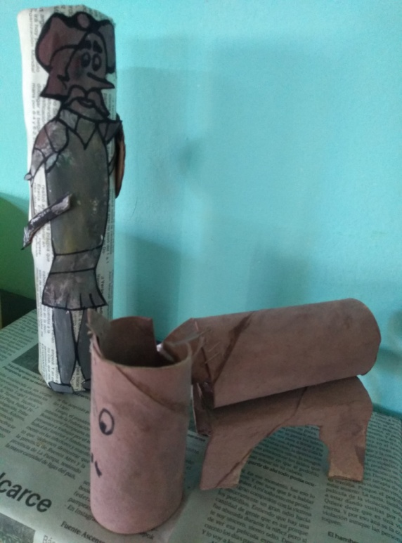
CREAMOS LOS PERSONAJES

Slide 12
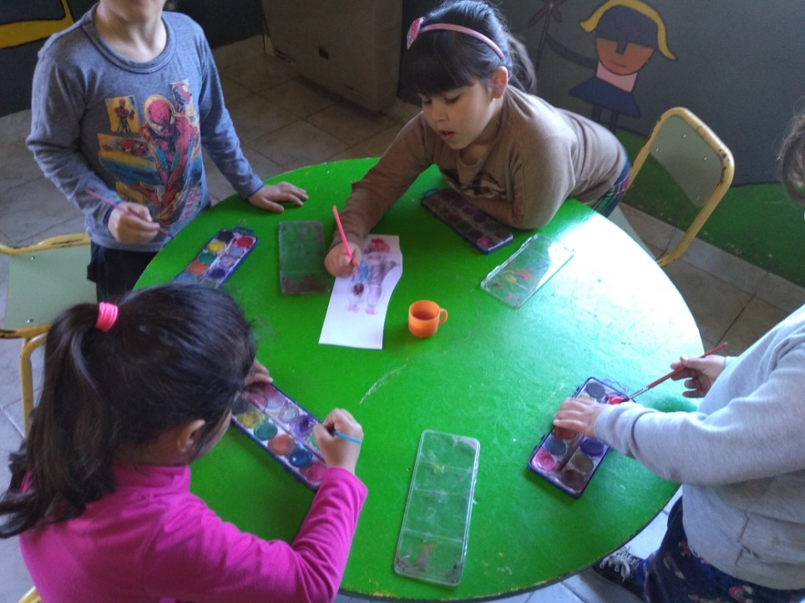
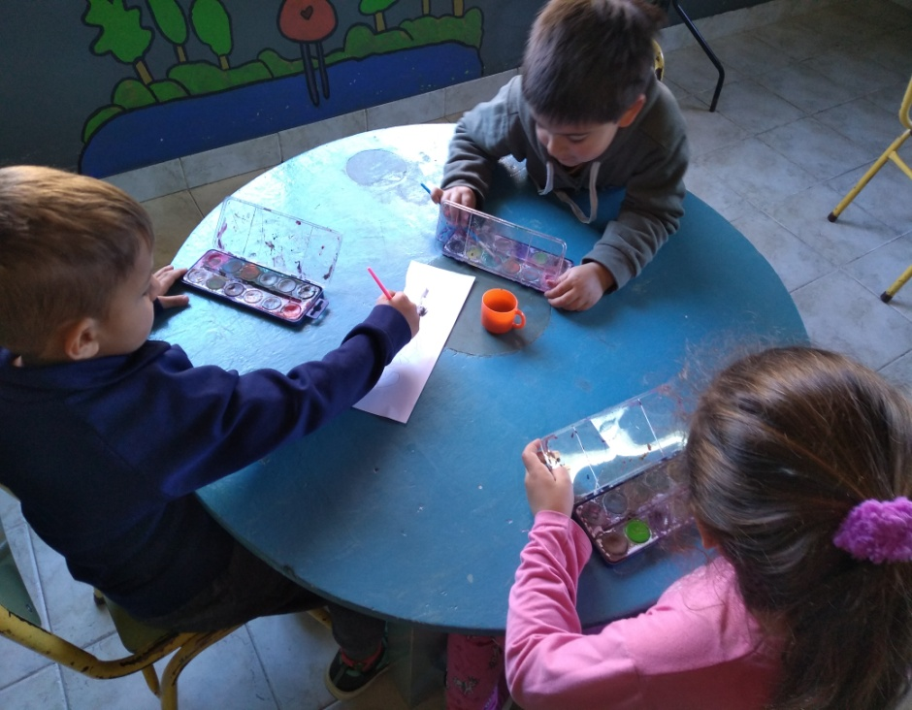
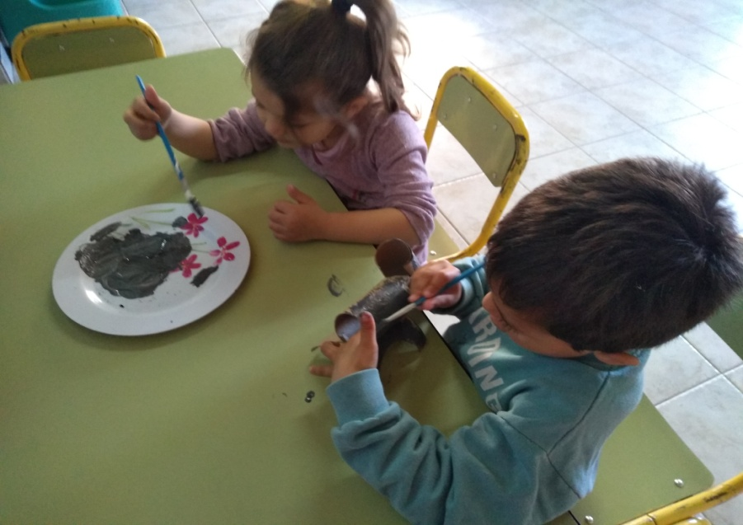
PINCELADAS QUIJOTESCAS

Slide 13
A PARTIR DE LAS ACTIVIDADES PROPUESTAS Y DE LAS ESPONTANEAS LOS NIÑOS PUEDEN RECONOCER PERSONAJES DE LA OBRA Y LAS AVENTURAS DE LOS MISMOS.
RECREAR A LOS PERSONAJES A TRAVES DEL JUEGO, EL RECICLAJE, Y LA EXPRESION CORPORAL.

Slide 14
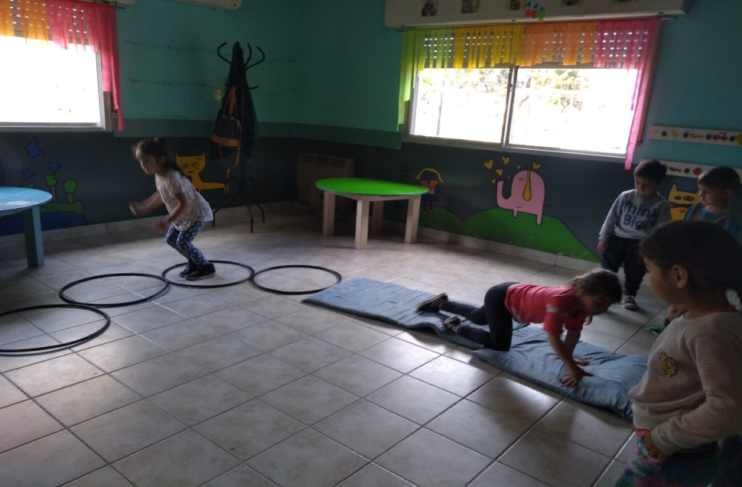
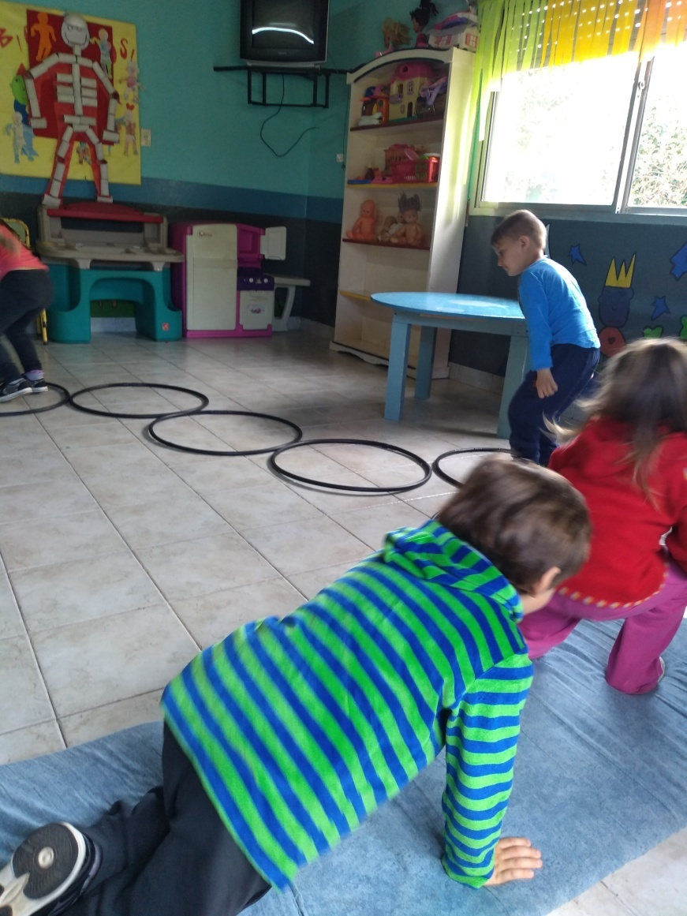
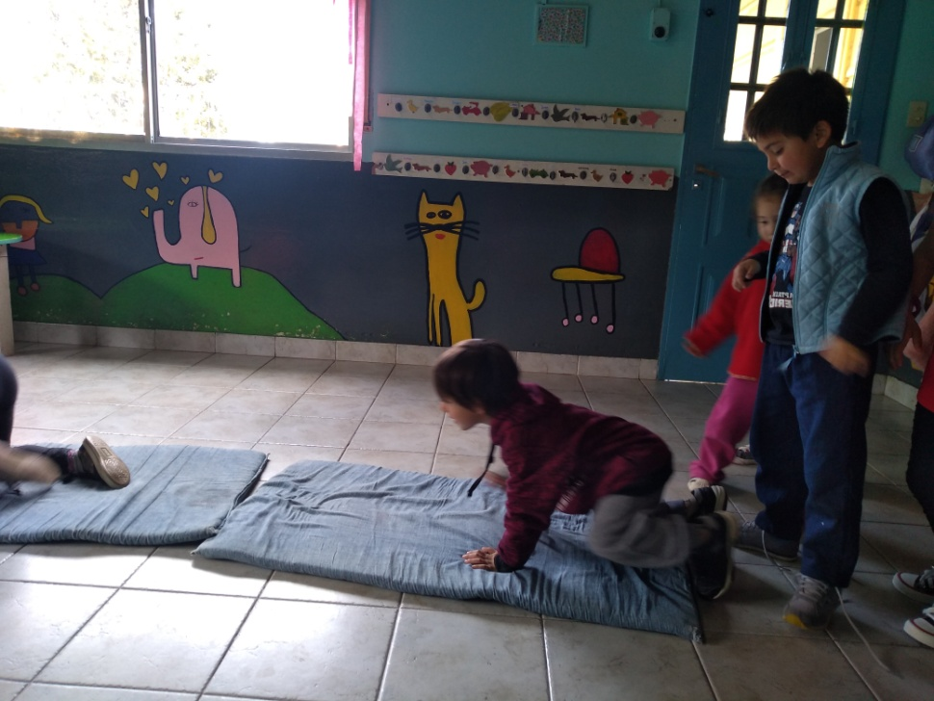
NOS EXPRESAMOS CORPORALMENTE

Slide 15
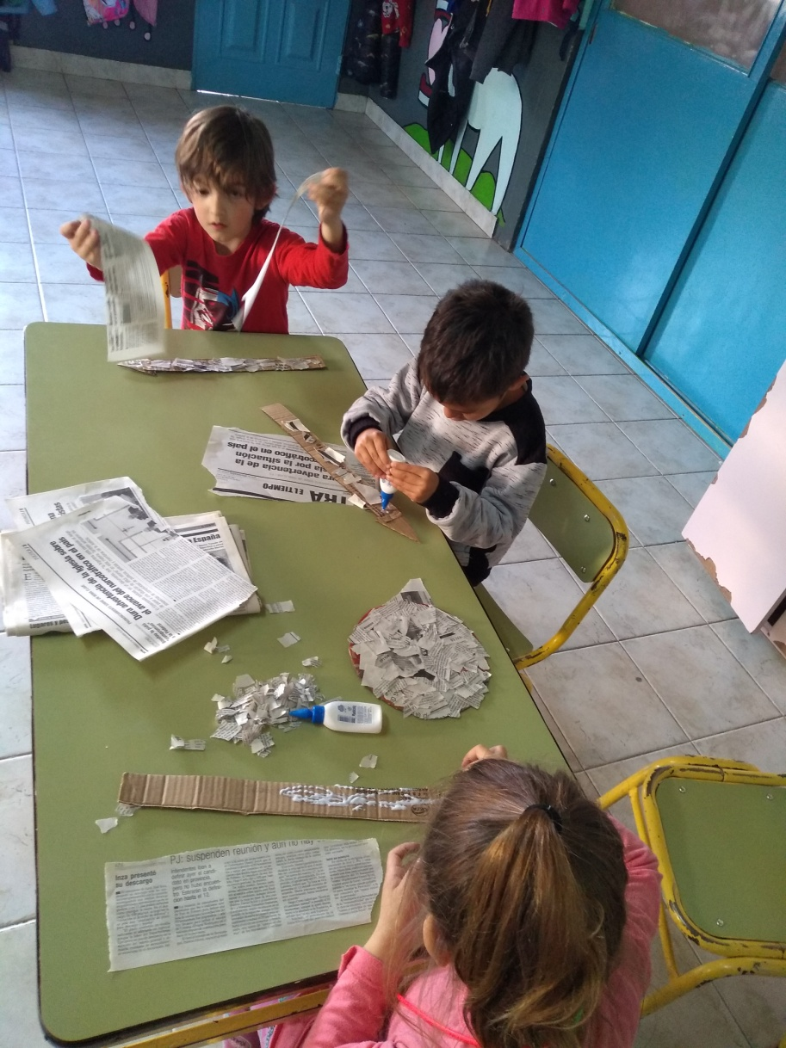
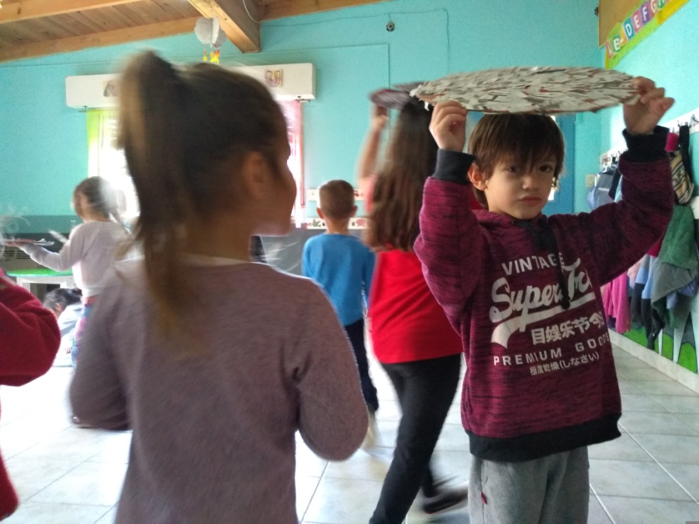
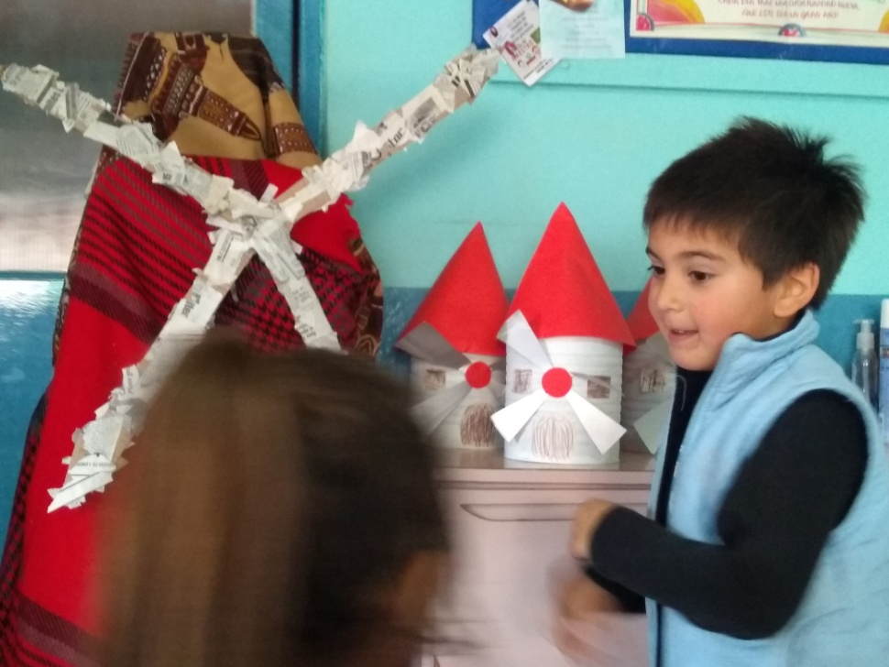
RECREANDO AVENTURAS

Slide 16
CON ESTE PROYECTO LOGRAMOS CUMPLIR LOS OBJETIVOS PROPUESTOS:
FAVORECER EL DESARROLLO DE LA EXPRESION VERBAL.
FOMENTAR EL INTERES DE LOS ALUMNOS POR LA LECTURA.
ESTIMULAR LA CREATIVIDAD UTILIZANDO LA IMAGINACION.
CONOCER E IDENTIFICAR PERSONAJES PRINCIPALES.
RECONOCER VALORES COMO JUSTICIA, IGUALDAD, TOLERANCIA, COMPROMISO; EN LOS PERSONAJES Y SITUACIONES DE LA OBRA.

Slide 17
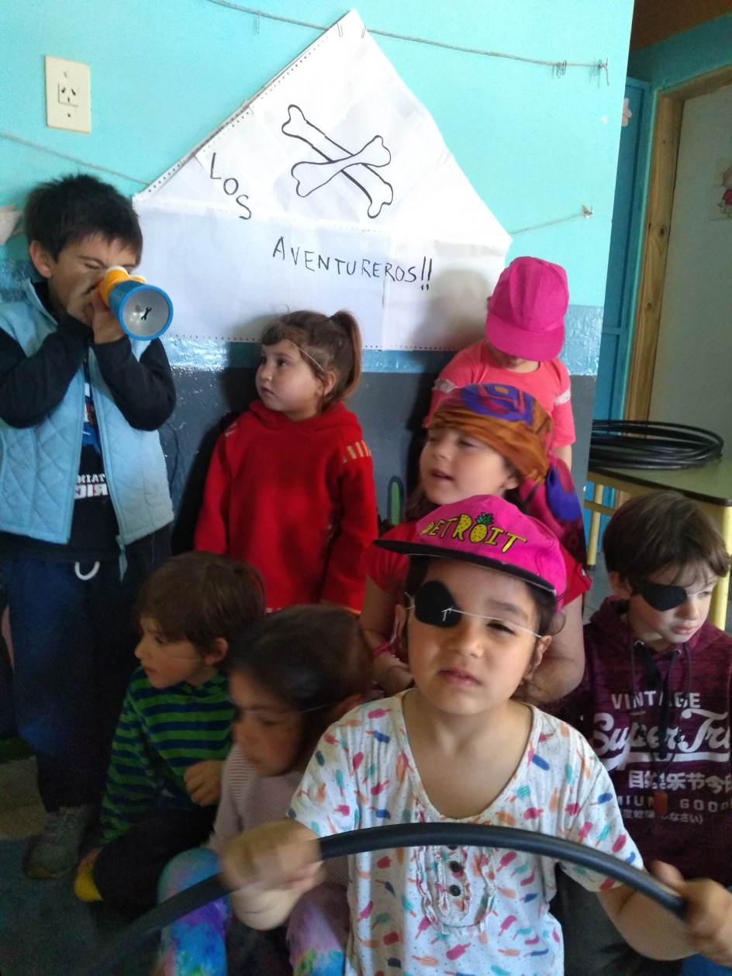
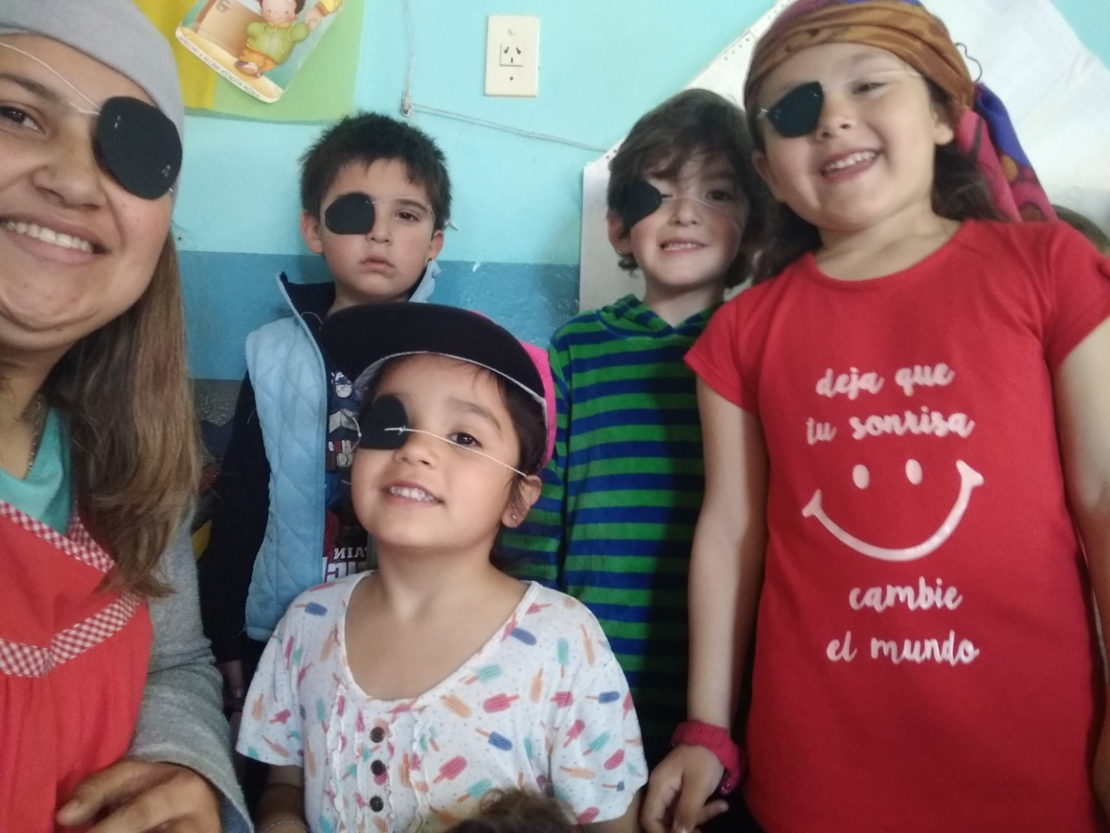
Y CONTINUAMOS CON MAS AVENTURAS…

Slide 18
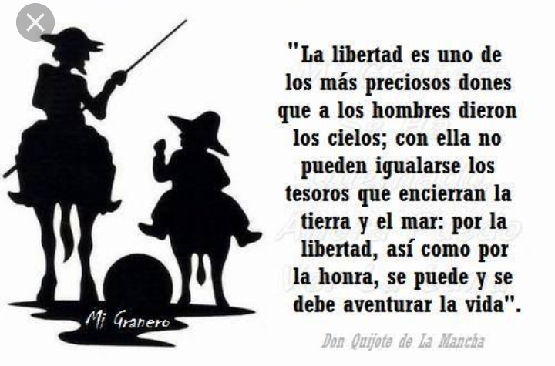

Slide 19
BIBLIOGRAFIA
HTTPS://YOUTU.BE/WTJUEVFY5PQ CANCION CON PICTOGRAMAS DON QUIJOTE.
HTTPS: WWW.GUIAINFANTIL.COM CUENTO CORTO DE DON QUIJOTE DE LA MANCHA PARA NIÑOS.
FRASES DE DON QUIJOTE. PINTEREST.ES

